Slide 1
SQL 4
Programa tu Futuro
Julio 2020

Slide 2
Manipulación de Datos

Slide 3
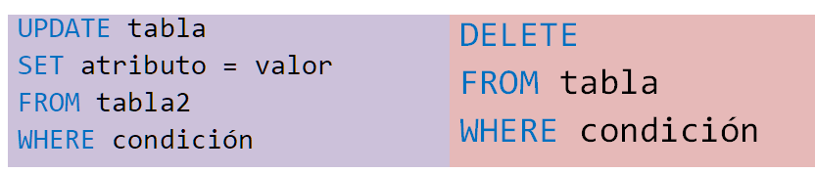
Update y Delete

Slide 4
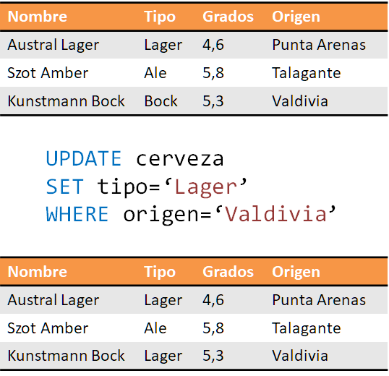
Editar Tuplas

Slide 5
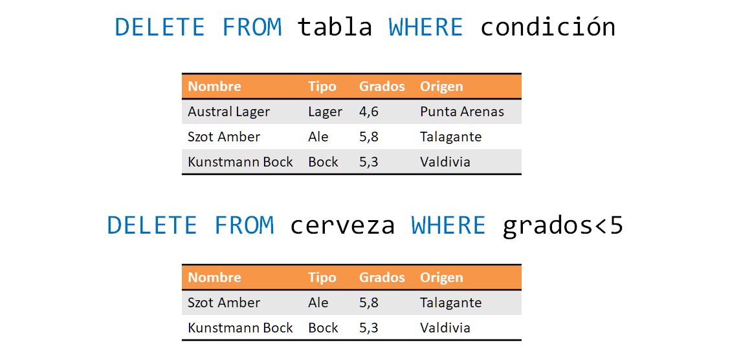
Borrar Tuplas

Slide 6
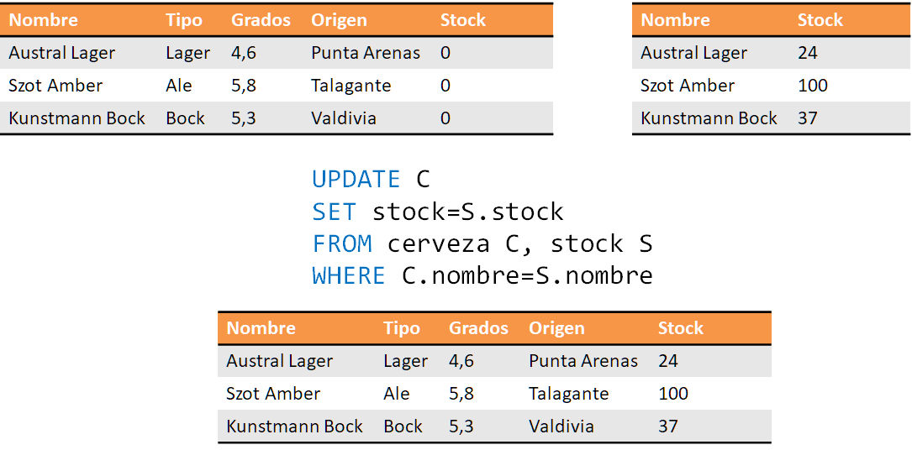
Update usando valores de otra tabla

Slide 7
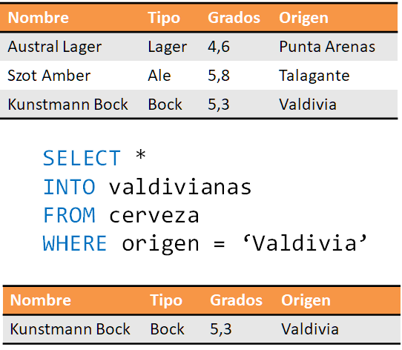
Crear tabla usando esquema de otra tabla

Slide 8
Consultas Anidadas

Slide 9
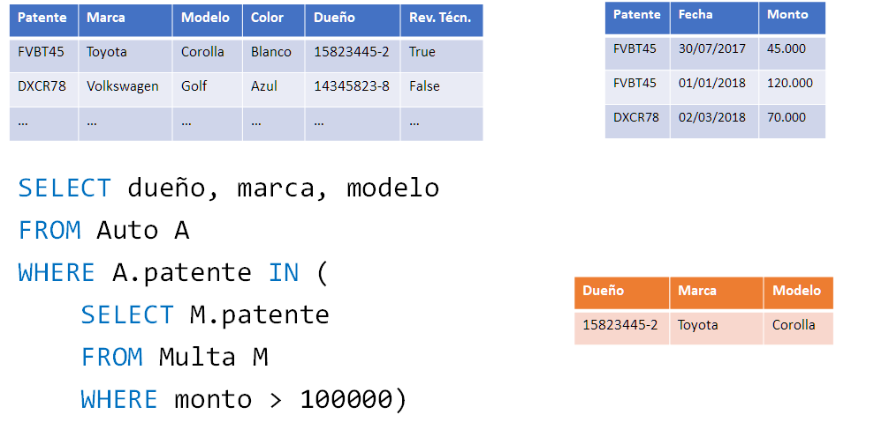
Consultas Anidadas: Where – IN

Slide 10
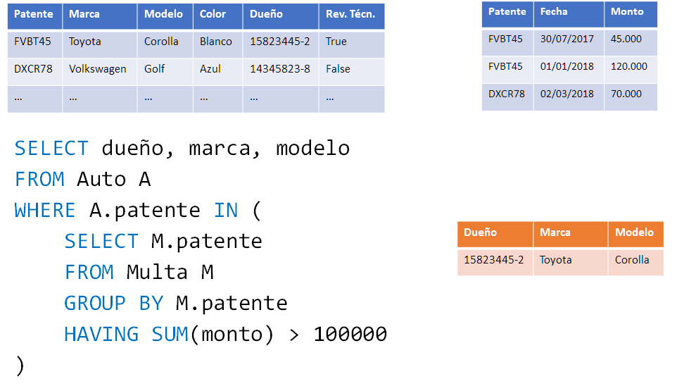
Consultas Anidadas: Where – IN

Slide 11
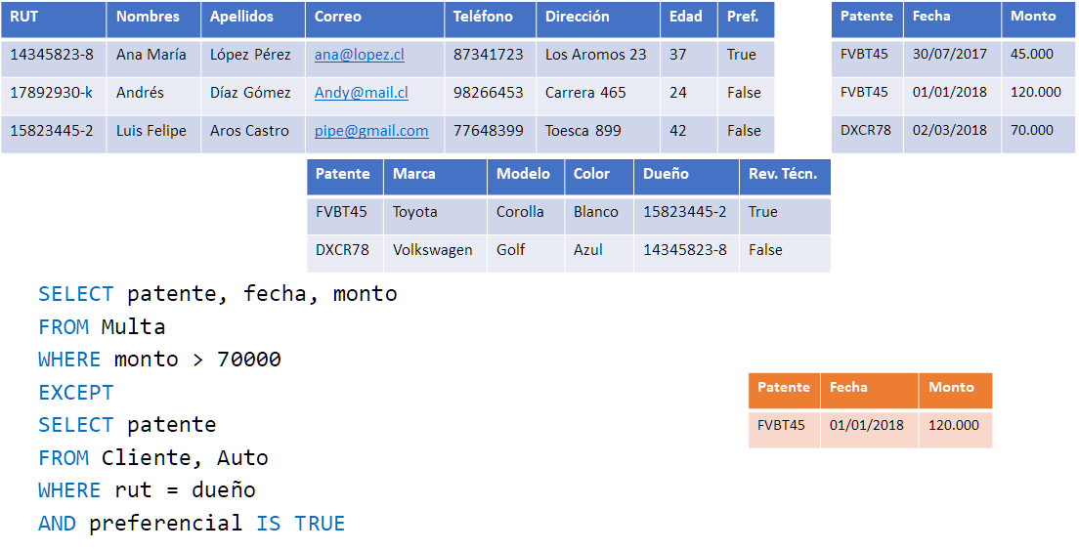

Consultas Anidadas: Resta/Diferencia

Slide 12

Consultas Anidadas: Resta/Diferencia

Slide 13
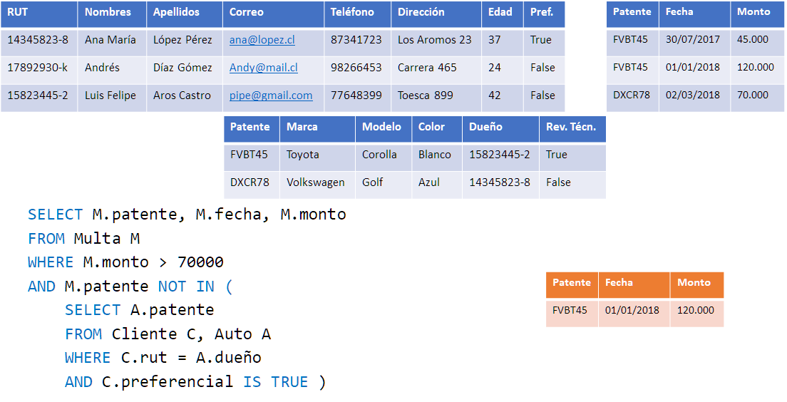
Consultas Anidadas: Resta/Diferencia

Slide 14
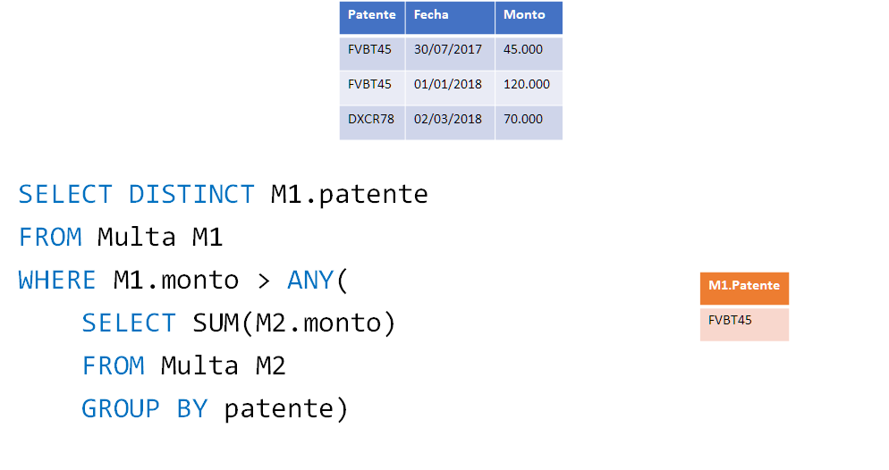
Consultas Anidadas: WHERE/ANY

Slide 15
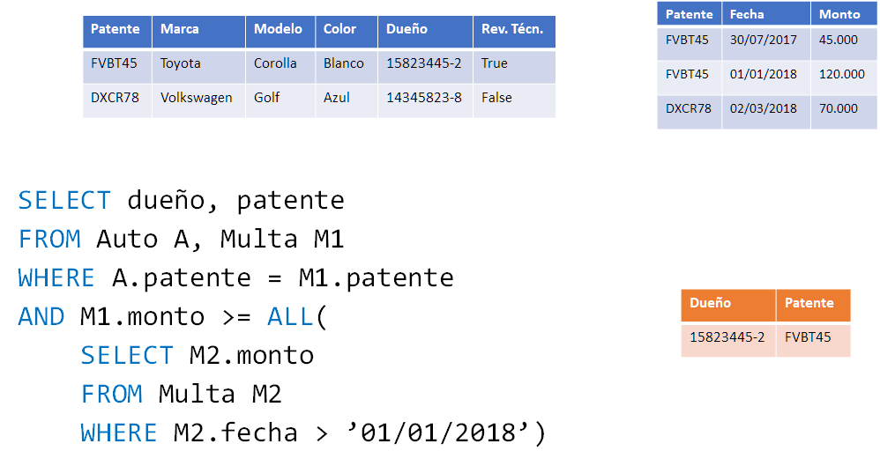
Consultas Anidadas: WHERE/ALL

Slide 16
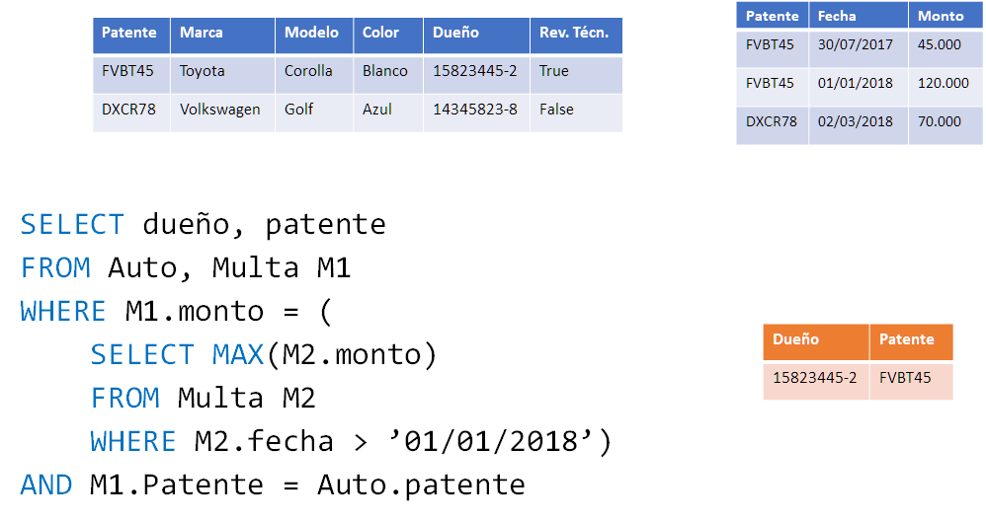
Consultas Anidadas: WHERE/ALL

Slide 17
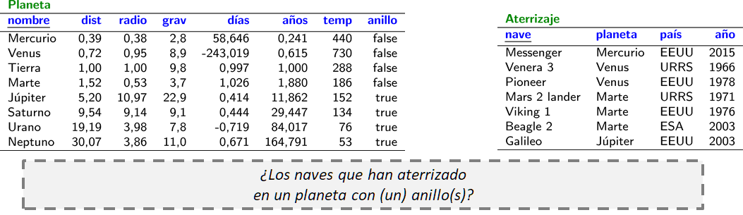
Ejemplo

Slide 18
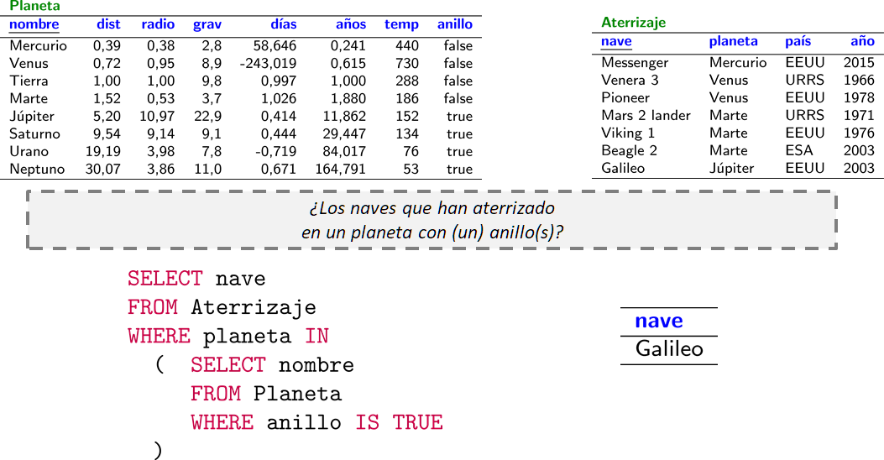
Ejemplo

Slide 19
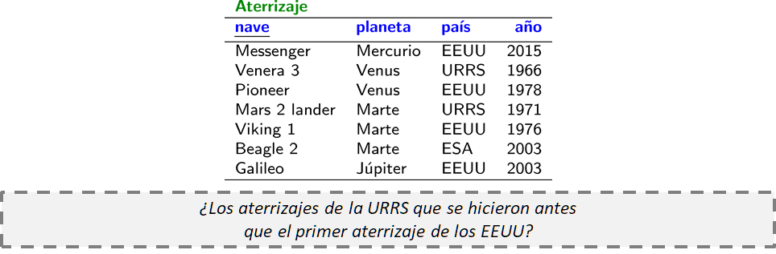
Ejemplo 2

Slide 20
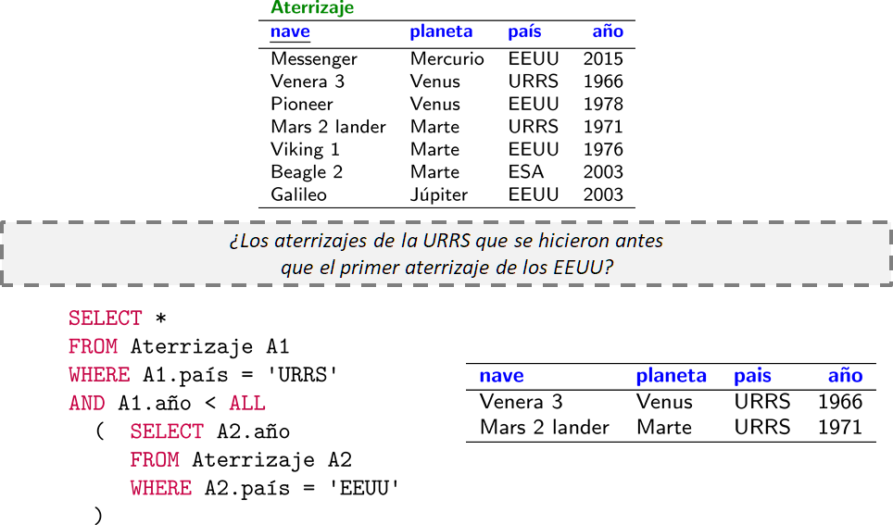
Ejemplo 2

Slide 21
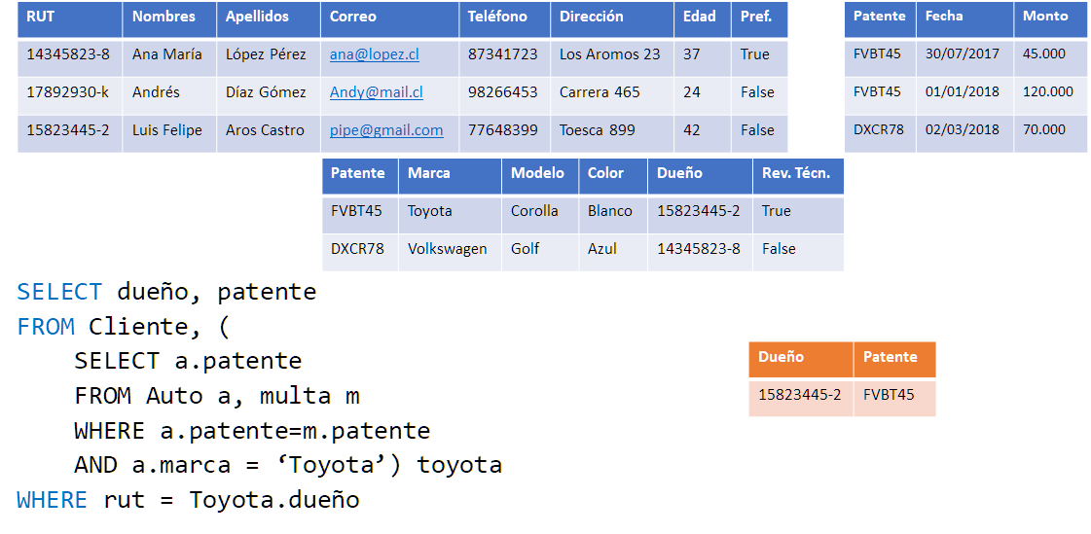
Consultas Anidadas: FROM

Slide 22
Ejercicios
Los nombres de las actrices que participaron en las 10 películas mejor calificadas
Las películas con peor calificación, en caso de haber empates, entregarlos todos
Ordene las películas por el porcentaje de mujeres que participan en ella

